Slide 1
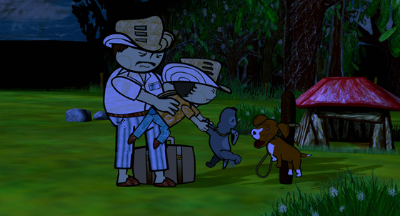
¿CÓMO SE GESTÓ LA VIOLENCIA?
En la primera mitad del siglo XX los partidos definieron sus ideologías, la filiación (afiliado) a ellos por parte del pueblo dejó de ser por simpatía o antipatía y pasó a ser heredada por tradición familiar

Slide 2
Lo anterior sumado a:
Violencia
La filiación partidista se heredaba
Aumento de la pobreza
Conflictos por la distribución de la tierra

Slide 3
VARIAS VIOLENCIAS
LUCHAS ENTRE PARTIDOS
ACCESO A RECURSOS NATURALES
CONFLICTOS DERIVADOS DEL PROBLEMA DE LA PROPIEDAD DE LA TIERRA
TENSIONES ENTRE LOS DIRECTORIOS NACIONALES Y LOCALES DE LOS PARTIDOS
ALGUNAS POLÍTICAS ESTATALES COMO LAS REFORMAS AGRARIAS, GENERABAN EN ALGUNOS SIMPATÍAS PERO EN OTROS DESCONTENTO.

Slide 4
AÑOS 30’S
El gobierno liberal, “liberalizó” zonas conservadoras, es decir, incitó a las personas a que asumieran ideas liberales.
Monto nuevos cargos públicos y policías liberales sobre los cargos conservadores que ya existían .
Generó exclusión y persecución que hizo que conservadores formarán grupos de autodefensas
Ante lo cual los liberales respondieron armando grupos de policía cívica
Como por ejemplo, en Boyacá Antioquia y los Santanderes

Slide 5
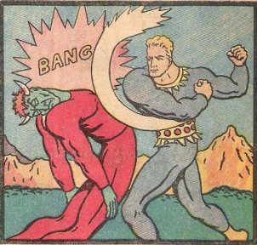
Fase I: 1945 - 1953
SECTARISMO TRADICIONAL: disputas regionales entre los liberales y conservadores por el control de los cargos públicos

Slide 6
PRIMERA FASE DE LA “VIOLENCIA” 1945-1949
En esta época llegaron los conservadores al poder. Por lo tanto, las zonas de influencia liberal pasaron a ser “conservatizadas”
Se practicó la exclusión a través de amenazas, atentados y asesinatos en ciudades como Armenia, Ibagué, Rionegro y Socorro.
Que a su vez produjo disputas violentas por controlar las zonas y municipios
Lo que generó
DESPLAZAMIENTOS en cabeceras municipales y zonas rurales
Grupos conservadores ilegales (brazos armados de la administración)
Grupos de liberales de autodefensa

Slide 7
Algunos hechos destacados de la primera fase
A diferencia de lo que pasó en la década de los años 30’s, en donde la violencia fue por zonas específicas del territorio, en 1946 se extendió a gran parte del país
Uno de los hechos más trascendentes de este período fue la muerte de Jorge Eliecer Gaitán (9 de abril de 1948) “la voz del pueblo”. Ocasionando el Bogotazo

Slide 8
ACTIVIDAD EN HOJAS INDIVIDUAL
Realice un cuadro comparativo que diferencie la violencia de los años 30 y la primera etapa de la “Violencia”
Determine si las siguientes afirmaciones son falsas o verdaderas:
La primera etapa de la “La Violencia” se desarrolló en zonas de Armenia, Socorro e Ibagué ( )
En la década de 1930 el gobierno liberal respetó las zonas conservadoras ( )
Las bandas partidistas se formaban a partir de familias y amigos ( )
El asesinato de Gaitán produjo reacciones pacíficas en los bogotanos ( )

